Slide 1

Amintas
engenharia

Slide 2
Unidade 6
Ajuste de Curvas

Slide 3
Ajuste de Curvas
Ementa:
6.1 – Introdução
6.2 – Ajuste Linear Simples
6.3 – Ajuste Linear Múltiplo
6.4 – Ajuste Polinomial
6.5 – Transformações de Modelos Não Lineares em Lineares

Slide 4
Ajuste de Curvas
6.1 – Introdução
A variação das leituras de uma variável ou fatores externos aos experimentos podem muitas vezes levar a interpolação a gerar um polinômio de grau elevado para modelar sistemas que na verdade são lineares ou de grau bem mais baixo.
Nestes casos devemos usar o ajuste de curvas para determinar o melhor polinômio de grau mais baixo que se encaixe nos dados apresentados.

Slide 5
Ajuste de Curvas
Portanto, a diferença entre interpolação e ajuste de curvas é:
- Na interpolação, o polinômio gerado irá invariavelmente passar por todos os pontos da tabela utilizada no cálculo, com um polinômio de grau (n-1);
- No ajuste de curvas, o polinômio gerado passa pelo melhor caminho entre os pontos da tabela, e não sobre eles. O ajuste de curvas normalmente utiliza polinômios de grau menor.

Slide 6
Ajuste de Curvas
Se por acaso o polinômio gerado no ajuste de curvas for de grau (n-1), ele será idêntico ao polinômio gerado na interpolação.
Como as variáveis em um ajuste de curvas são provenientes de experimentos, devemos entender melhor os tipos de relação que temos entre as variáveis.

Slide 7
Ajuste de Curvas
Relações Determinísticas:
Neste tipo de relação, as variáveis são relacionadas por intermédio de uma fórmula matemática precisa, e qualquer variação nas observações é atribuída a erros experimentais.
Exemplo: Lei dos juros compostos.

Slide 8
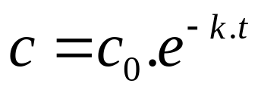
Ajuste de Curvas
Relações Semideterminísticas:
Em outras situações, existe uma expressão matemática que relaciona as variáveis, mas nem todos os seus parâmetros são conhecidos, sendo necessário estimá-los.
Exemplo: A concentração de uma substância depois de um tempo t depende de uma constante de velocidade da reação específica k, obtida experimentalmente:

Slide 9
Ajuste de Curvas
Relações empíricas:
Em muitas outras situações, a relação entre as variáveis é desconhecida. Procura-se então expressar uma possível relação entre elas através da determinação de uma equação que melhor se ajuste aos pontos experimentais.
Por exemplo: A relação entre a produtividade de uma fazenda e a quantidade de adubo utilizada na lavoura. Existem diversos fatores que podem contribuir para a produtividade, mas temos interesse em somente um deles.

Slide 10
Ajuste de Curvas
6.2 – Ajuste linear simples
O tipo de relação mais simples entre duas variáveis é a relação linear. Nesta relação, temos uma variável independente “x” relacionada a uma variável resposta ou dependente “y” por meio de um modelo linear, por exemplo:
y=b₀+b₁.x

Slide 11
Ajuste de Curvas
Devemos então estimar os parâmetros b₀ e b₁ para encontrarmos a relação entre x e y.
Uma etapa importante é visualizarmos o gráficos dos pontos em um diagrama de dispersão, de forma a determinarmos se há alguma relação visível entre as variáveis.
Exemplo: Dado o conjunto de pontos abaixo, trace seu diagrama de dispersão.
x | 0,3 | 2,7 | 4,5 | 5,9 | 7,8
y | 1,8 | 1,9 | 3,1 | 3,9 | 3,3

Slide 12
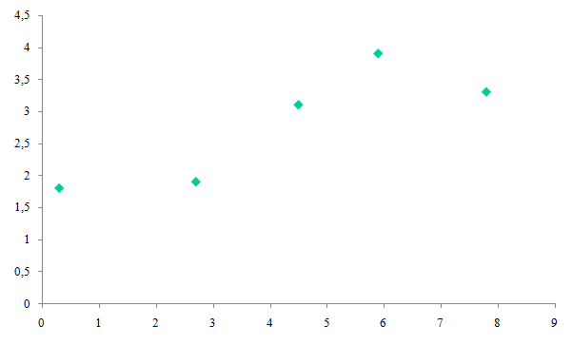
Ajuste de Curvas
Resolução: Marcamos em um gráfico os locais dos pontos x e y:
Aparentemente há relação aproximadamente linear entre as variáveis.

Slide 13
Ajuste de Curvas
Para estimarmos os parâmetros b₀ e b₁, devemos recorrer ao método dos quadrados mínimos.
Esta técnica estima os parâmetros de forma que a distância total entre a equação ajustada e os pontos do experimento seja a menor possível.

Slide 14
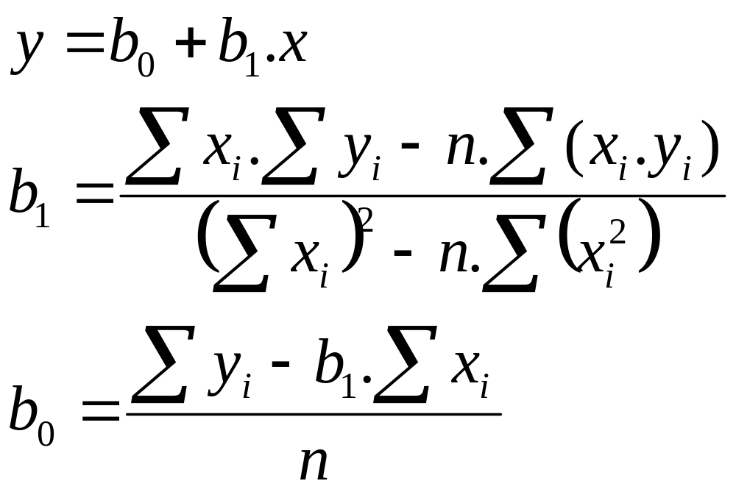
Ajuste de Curvas
As equações para determinação dos parâmetros b₀ e b₁ são:

Slide 15
Ajuste de Curvas
Exemplo: Dados os pontos do exemplo anterior, calcule a melhor reta de ajuste:
i | x | y | x² | x.y | y²
1 | 0,3 | 1,8 | 0,09 | 0,54 | 3,24
2 | 2,7 | 1,9 | 7,29 | 5,13 | 3,61
3 | 4,5 | 3,1 | 20,25 | 13,95 | 9,61
4 | 5,9 | 3,9 | 34,81 | 23,01 | 15,21
5 | 7,8 | 3,3 | 60,84 | 25,74 | 10,89
Σ | 21,2 | 14,0 | 123,28 | 68,37 | 42,56

Slide 16
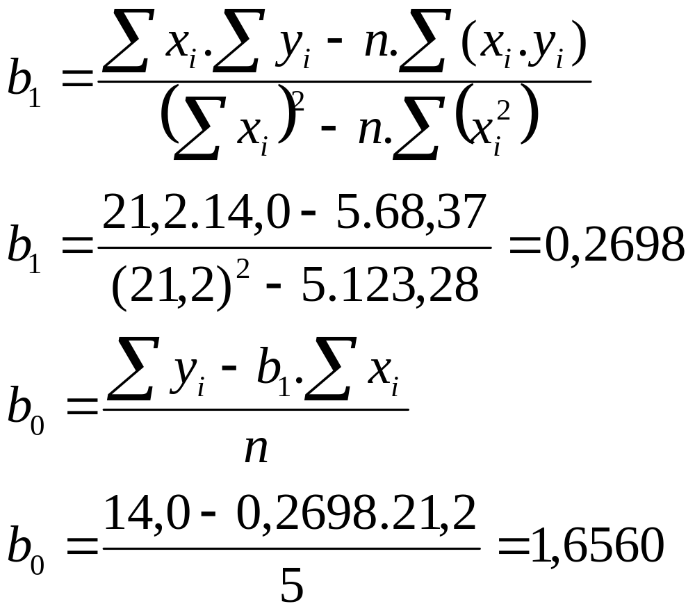
Ajuste de Curvas
Calculando os parâmetros:

Slide 17
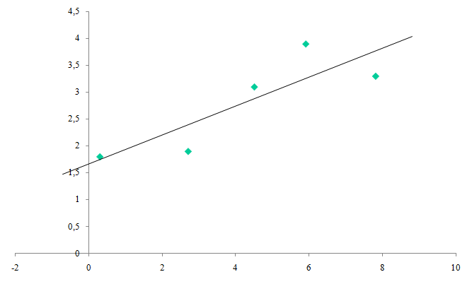
Ajuste de Curvas
Esta reta seria representada no gráfico de dispersão como:
y=1,6560+0,2698.x

Slide 18
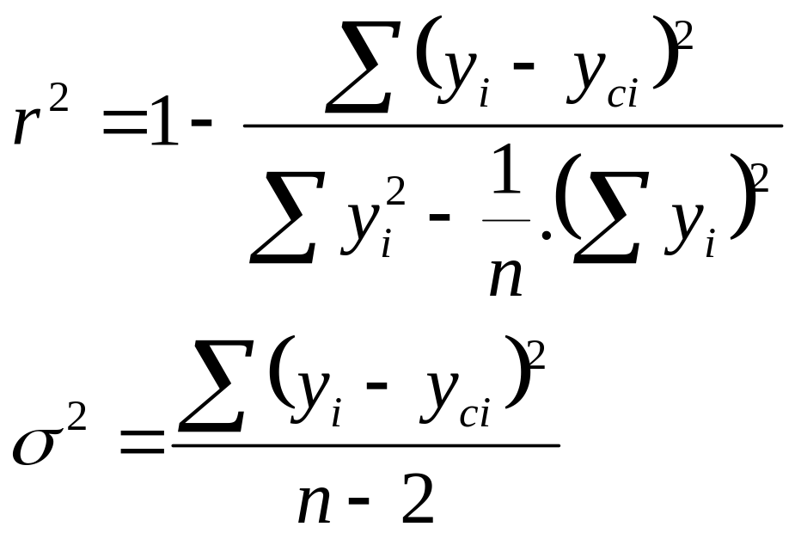
Ajuste de Curvas
A qualidade do ajuste linear é medida através do coeficiente de determinação e da variância residual, calculados como segue (y_{ci} é o valor de y calculado pela equação de regressão):

Slide 19
Ajuste de Curvas
Exemplo: Determine a qualidade do modelo para o exemplo anterior.
i | x | y | y_{c} | y-y_{c} | (y-y_{c})²
1 | 0,3 | 1,8 | 1,7369 | 0,0631 | 0,0040
2 | 2,7 | 1,9 | 2,3845 | -0,4845 | 0,2347
3 | 4,5 | 3,1 | 2,8701 | 0,2299 | 0,0528
4 | 5,9 | 3,9 | 3,2478 | 0,6522 | 0,4254
5 | 7,8 | 3,3 | 3,7604 | -0,4604 | 0,2120
Σ | 21,2 | 14,0 |  |  | 0,9289

Slide 20
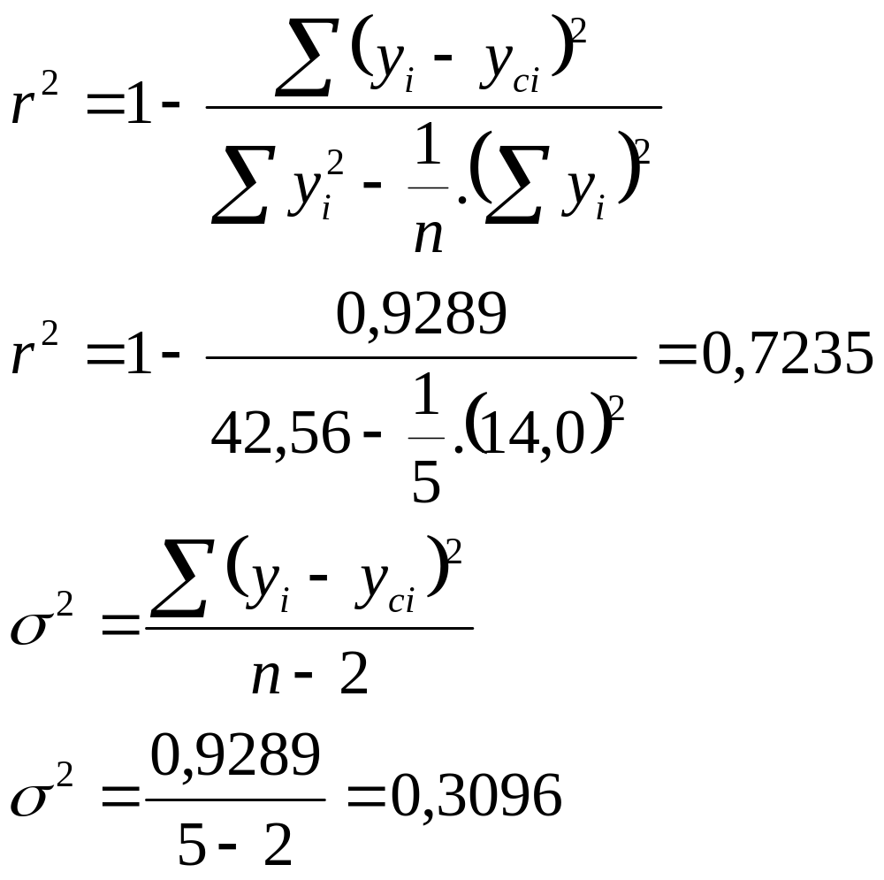
Ajuste de Curvas
Resolvendo as equações:

Slide 21
Ajuste de Curvas
6.3 – Ajuste Linear Múltiplo
Quando temos mais de uma variável independente “x” para uma única variável dependente “y”, devemos utilizar a regressão linear múltipla para relacionarmos todas elas.
O Ajuste linear múltiplo parte do princípio de que é possível encontrar um polinômio tal que:
y=b₀+b₁.x₁+b₂.x₂+...+b_{p}.x_{p}

Slide 22
Ajuste de Curvas
Nosso problema agora é encontrar os diversos parâmetros b₀, b₁, b₂ ... b_{p}.
Para encontrarmos estes parâmetros, utilizamos as equações normais. Estas equações, de forma resumida, nos entregam os parâmetros procurados ao resolvermos o sistema de equações mostrado a seguir.

Slide 23
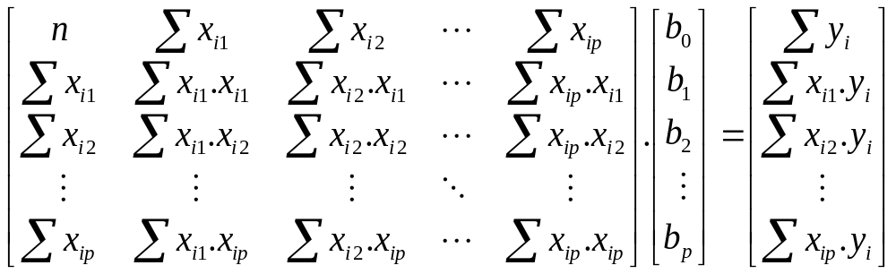
Ajuste de Curvas
Exemplo: Dados os pontos a seguir, determine o ajuste linear múltiplo.

Slide 24
Ajuste de Curvas
i | x_{i1} | x_{i2} | y_{i} | x_{i1}² | x_{i2}² | x_{i1}.x_{i2} | x_{i1}.y_{i} | x_{i2}.y_{i}
01 | 60,3 | 108 | 234 | 3636,09 | 11664 | 6512,4 | 14110,2 | 25272
02 | 61,1 | 109 | 259 | 3733,21 | 11881 | 6659,9 | 15824,9 | 28231
03 | 60,2 | 110 | 258 | 3624,04 | 12100 | 6622 | 15531,6 | 28380
04 | 61,2 | 112 | 285 | 3745,44 | 12544 | 6854,4 | 17442 | 31920
05 | 63,2 | 112 | 329 | 3994,24 | 12544 | 7078,4 | 20792,8 | 36848
06 | 63,6 | 113 | 347 | 4044,96 | 12769 | 7186,8 | 22069,2 | 39211
07 | 65,0 | 115 | 365 | 4225 | 13225 | 7475 | 23725 | 41975
08 | 63,8 | 116 | 363 | 4070,44 | 13456 | 7400,8 | 23159,4 | 42108
09 | 66,0 | 117 | 396 | 4356 | 13689 | 7722 | 26136 | 46332
10 | 67,9 | 119 | 419 | 4610,41 | 14161 | 8080,1 | 28450,1 | 49861
11 | 68,2 | 120 | 443 | 4651,24 | 14400 | 8184 | 30212,6 | 53160
12 | 66,5 | 122 | 445 | 4422,25 | 14884 | 8113 | 29592,5 | 54290
13 | 68,7 | 123 | 483 | 4719,69 | 15129 | 8450,1 | 33182,1 | 59409
14 | 69,6 | 125 | 503 | 4844,16 | 15625 | 8700 | 35008,8 | 62875
15 | 69,3 | 128 | 518 | 4802,49 | 16384 | 8870,4 | 35897,4 | 66304
16 | 70,6 | 130 | 555 | 4984,36 | 16900 | 9178 | 39183 | 72150
.

Slide 25
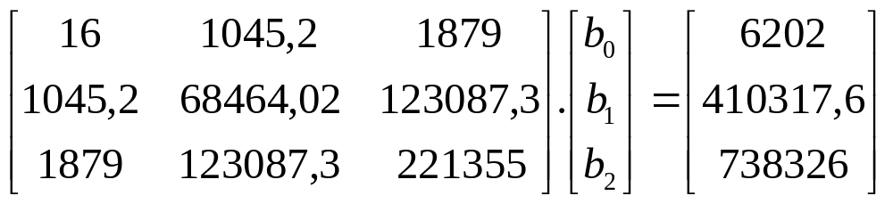
Ajuste de Curvas
Os somatórios das colunas da tabela anterior são:
Colocando os valores na matriz:
Podemos resolver o sistema de equações acima através de qualquer método (Gauss).
x_{i1} | x_{i2} | y_{i} | x_{i1}² | x_{i2}² | x_{i1}.x_{i2} | x_{i1}.y_{i} | x_{i2}.y_{i}
1045,2 | 1879 | 6202 | 68464,02 | 221355 | 123087,3 | 410317,6 | 738326

Slide 26
Ajuste de Curvas
Resultado do sistema de equações:
b₀=-1407,4
b₁=13,45
b₂=7,80
Assim, a equação de ajuste é:
y=-1407,4 + 13,45.x₁ + 7,80.x₂

Slide 27
Ajuste de Curvas
6.4 – Ajuste Polinomial
Um caso particular do ajuste linear múltiplo é aquele em que queremos ajustar um polinômio de grau “g”. Neste caso, teremos somente uma variável independente “x” relacionada a uma variável dependente “y” através de um polinômio do tipo:
y=b₀+b₁.x+b₂.x²+...+b_{g}.x^{g}

Slide 28
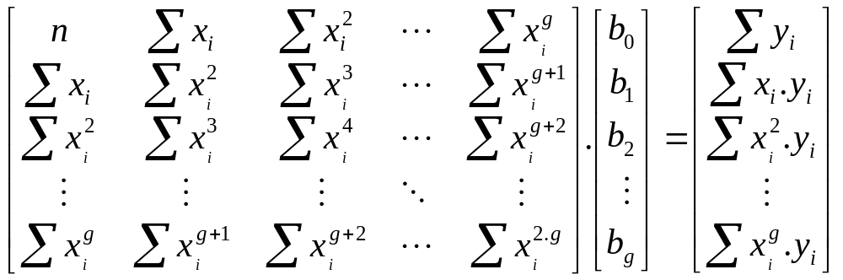
Ajuste de Curvas
Para este caso particular, o sistema de equações anterior se simplifica para:

Slide 29
Ajuste de Curvas
Exemplo: Dada a tabela abaixo, encontre o melhor polinômio de grau 3 que se ajusta aos dados:
i | x_{i} | y_{i} | x_{i}² | x_{i}³ | x_{i}⁴ | x_{i}⁵ | x_{i}⁶ | x_{i}y_{i} | x_{i}²y_{i} | x_{i}³y_{i}
01 | 0,01 | 0,1000 | 0,0001 | 1E-06 | 1E-08 | 1E-10 | 1E-12 | 0,001 | 1E-05 | 1E-07
02 | 0,10 | 0,3162 | 0,01 | 0,001 | 0,0001 | 1E-05 | 1E-06 | 0,0316 | 0,0032 | 0,0003
03 | 0,20 | 0,4472 | 0,04 | 0,008 | 0,0016 | 0,0003 | 6,4E-05 | 0,0894 | 0,0179 | 0,0036
04 | 0,30 | 0,5477 | 0,09 | 0,027 | 0,0081 | 0,0024 | 0,00073 | 0,1643 | 0,0493 | 0,0148
05 | 0,40 | 0,6325 | 0,16 | 0,064 | 0,0256 | 0,0102 | 0,0041 | 0,253 | 0,1012 | 0,0405
06 | 0,50 | 0,7071 | 0,25 | 0,125 | 0,0625 | 0,0313 | 0,01563 | 0,3536 | 0,1768 | 0,0884
07 | 0,60 | 0,7746 | 0,36 | 0,216 | 0,1296 | 0,0778 | 0,04666 | 0,4648 | 0,2789 | 0,1673
08 | 0,70 | 0,8367 | 0,49 | 0,343 | 0,2401 | 0,1681 | 0,11765 | 0,5857 | 0,41 | 0,287
09 | 0,80 | 0,8944 | 0,64 | 0,512 | 0,4096 | 0,3277 | 0,26214 | 0,7155 | 0,5724 | 0,4579
10 | 0,90 | 0,9487 | 0,81 | 0,729 | 0,6561 | 0,5905 | 0,53144 | 0,8538 | 0,7684 | 0,6916
11 | 1,00 | 1,0000 | 1 | 1 | 1 | 1 | 1 | 1 | 1 | 1

Slide 30
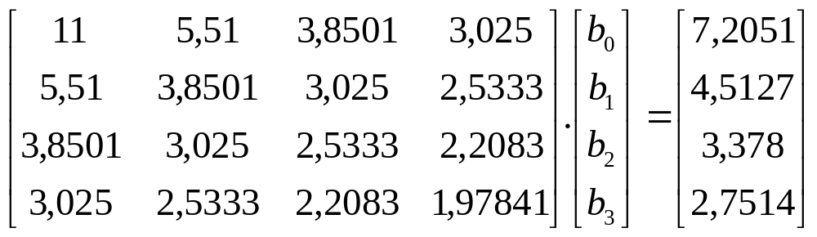
Ajuste de Curvas
A tabela com os somatórios é:
Colocando os valores na matriz:
Resolvendo este sistema de equações através de qualquer método já visto (Gauss):
x_{i} | y_{i} | x_{i}² | x_{i}³ | x_{i}⁴ | x_{i}⁵ | x_{i}⁶ | x_{i}y_{i} | x_{i}²y_{i} | x_{i}³y_{i}
5,51 | 7,2051 | 3,8501 | 3,025 | 2,5333 | 2,2083 | 1,97841 | 4,5127 | 3,378 | 2,7514

Slide 31
Ajuste de Curvas
Solução do sistema:
b₀=0,1011
b₁=2,0685
b₂=-2,1782
b₃=1,0186
E o polinômio de ajuste será:
y=0,1011+2,0685.x-2,1782.x²+1,0186.x³

Slide 32
Ajuste de Curvas
6.5 – Transformação de modelos não lineares em lineares
Em alguns casos, deparamos com modelos essencialmente não lineares, em que precisamos determinar seus parâmetros. Nestes casos, aplicamos algumas regras simples para transformar este modelo não linear em linear para poder ser trabalhado.

Slide 33
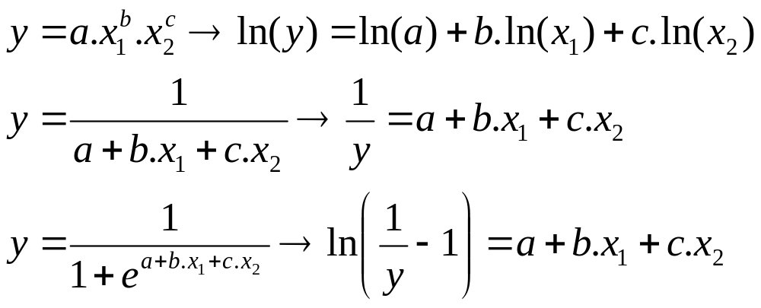
Ajuste de Curvas
Exemplos de transformações:
y=a.x^{b} → ln(y)=ln(a)+b.ln(x)
y=a.b^{x} → ln(y)=ln(a)+ln(b).x
y=a.e^{b.x} → ln(y)=ln(a)+b.x
y=e^{(a+b.x1+c.x2)} → ln(y)=a+b.x1+c.x2

Slide 34
www.matematiques.com.br
engenharia

